Slide 1
Apparecchi per:
Riscaldare
Raffreddare
Agitare
Tecniche di riscaldamento
Bunsen
Lampada Meker
Piastre riscaldanti con o senza termostato
Bagni
Mantelli riscaldanti
Phon
Stufe

Slide 2
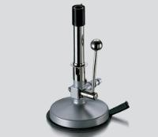
Bunsen:
Precauzioni: nelle vicinanze no solventi, materiale infiammabile, no fiamme incustodite
Descrizione: ugello del bruciatore dedicato al tipo di gas, aperture per l’aria,
fiamma pilota, termovalvola per interruzione flusso di gas a bunsen spento
Fiamma riducente: poca aria, luminosa per presenza C (riducente)-nerofumo che la colora di arancione, meno calda
Fiamma ossidante: molta aria (od O₂ per soffieria), molto calda, azzurra, poco mobile
Usi: fusione del vetro, flambatura apparecchiatura reazione

Slide 3
Lampada Meker: griglia metallica all’estremità del tubo che suddivide la fiamma in tante fiammelle quanti sono i fori per aumentare la superficie riscaldante. Temperature più alte (1200°C).
Soffierie: due tubi di entrata, uno per il gas ed uno per un compressore d’aria o per una bombola d’ossigeno.
Uso: calcinazione, modellazione vetro

Slide 4
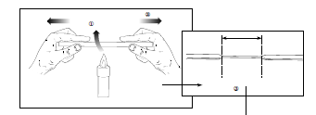
Solo alcuni recipienti possono essere riscaldati a diretto contatto con la fiamma: capsule, crogiuoli, provette, palloncini a cuore per distillazioni. In ogni caso mai fermare la fiamma in un punto per prevenire la dilatazione non omogenea del vetro con la sua conseguente rottura.
In tutti gli altri casi si interpone una reticella di ferro od una piastra di ceramica
Riscaldamento rapido, impossibile controllare la temperatura al di sotto della T_{eb} del solvente, proibito per solventi infiammabili.
Ideale per modellare il vetro: capillari per TLC o distillazione sotto vuoto, cannule per gorgogliamento gas, costruzione di bacchette di vetro personalizzate.
1
2

Slide 5
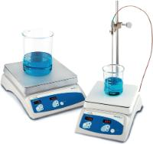
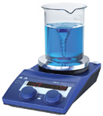
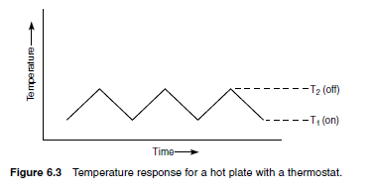
Piastre riscaldanti:
per scaldare elettricamente vetreria a fondo piatto (beute, becker, cristallizzatori). In acciaio o vetroceramica. Possono essere semplici o associate ad un magnete rotante per agitare e termostato per mantenere il riscaldamento ad una temperatura fissata. Con un errore di ≈ 3°C

Slide 6
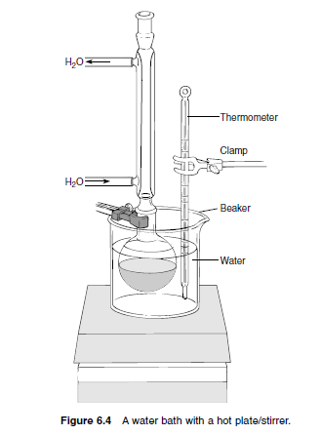
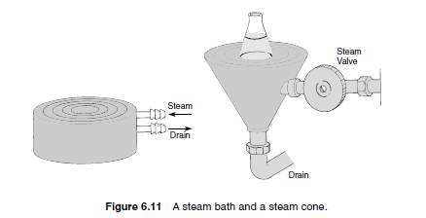
Con le piastre riscaldanti possono venire utilizzati dei bagni opportuni a seconda della temperatura che si vuole raggiungere:
T < 100°C: Bagnomaria: l’acqua evapora, quindi per lunghi periodi è necessario ripristinarla o cambiare liquido.

Slide 7
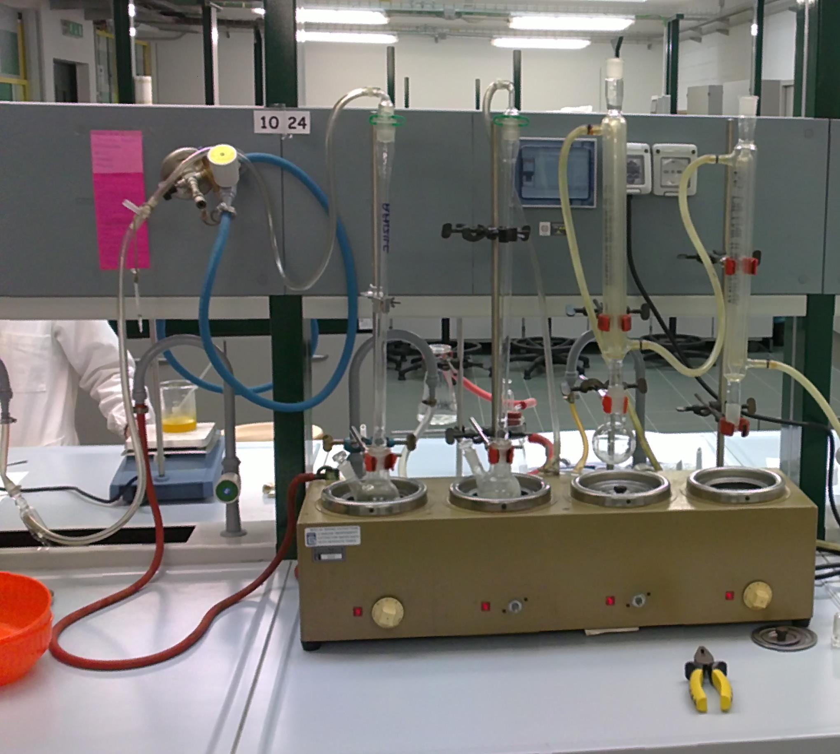

Slide 8
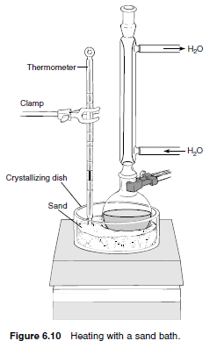
100°C<T>200°C : Bagni ad olio di silicone Accorgimenti: non superare la T altrimenti, decompone, non inquinarlo con acqua altrimenti pericolo di schizzi di olio bollente, non riempire il recipiente perché con il riscaldamento c’è un notevole aumento di volume
T>200°C: Bagni di sabbia o di leghe Accorgimenti: possono avere temperature diverse all’interno del bagno e la lega raffreddando, solidifica, intrappolando il recipiente. Impediscono di vedere l’interno del recipiente e hanno molta inerzia di riscaldamento e raffreddamento.

Slide 9
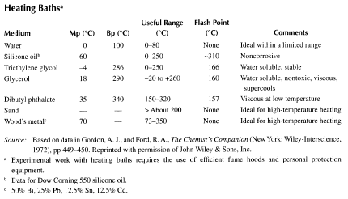

Slide 10
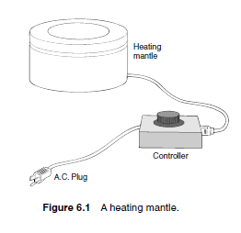
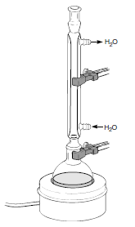
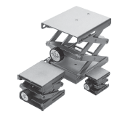
Mantelli riscaldanti: per scaldare elettricamente palloni. Possono essere:
semplici o associati ad un magnete rotante per agitare. Hanno un controllo approssimativo della temperatura in quanto si prevede che il controllo sia dato dalla T_{eb} del solvente.
Hanno dimensioni adatte alla capienza del pallone (100, 250, 500, 1000 mL).
Possono avere una serpentina ricoperta con lana di vetro (attenzione che se entra acqua può verificarsi un cortocircuito!) oppure una camicia metallica, molto più sicura nel caso di rotture del pallone con fuoriuscita di solventi infiammabili.
Possono avere il fondo forato per scaldare gli imbuti e permettere una filtrazione a caldo.
Accorgimenti: poiché per la loro costituzione sono bloccati dal pallone, non possono essere tolti nel caso si renda necessario interrompere il riscaldamento, se non si è previsto di appoggiarli su un alzino.

Slide 11
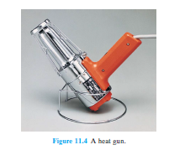
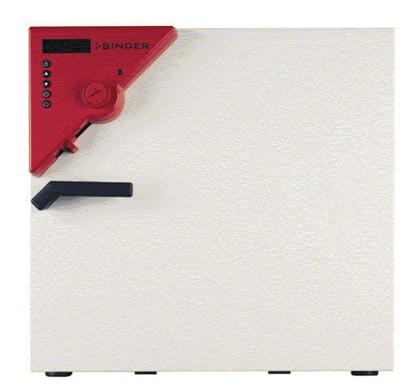
Phon ad aria molto calda (sverniciatori): fino a 600°C, usati per sostituire il bunsen per flambare senza fiamme libere(per distillare piccole quantità di liquidi o per seccare la vetreria).
Accorgimenti: spostare continuamente il getto dell’aria per prevenire la dilatazione non omogenea del vetro con la sua conseguente rottura.
Stufe termostatiche: per essiccare la vetreria e/o i prodotti chimici. Hanno la possibilità di fissare la temperatura, e certi modelli più sofisticati di applicare il vuoto e/o creare un’atmosfera inerte (azoto, argon).

Slide 12
Tecniche di raffreddamento
Bagni refrigeranti
Criostati
Frigoriferi
Apparecchi per condensazione vapori

Slide 13
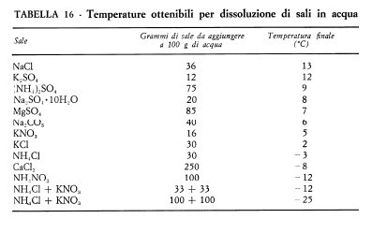
Bagni refrigeranti
Si sfruttano i processi fisici o chimico-fisici endotermici, cioè che avvengono con assorbimento di calore dall’ambiente esterno (es. fusione (ghiaccio) o sublimazione (anidride carbonica) di un solido, evaporazione di un liquido (azoto), dissoluzione di un sale in acqua).
Bagni di ghiaccio
Contengono ghiaccio tritato ed acqua. Raggiungono T ≈ 5 °C. L’acqua migliora l’efficacia del raffreddamento aumentando la superficie di contatto tra il bagno e il pallone.
Bagni di soluzioni saline
Alcuni sali quando vengono
sciolti in acqua assorbono
calore (dissoluzione
endotermica).
Poco usati. Es. CaCl₂ (- 8°C),
NH₄NO₃ (- 12°C),
NH₄Cl + KNO₃ (da – 12
a -25°C).

Slide 14
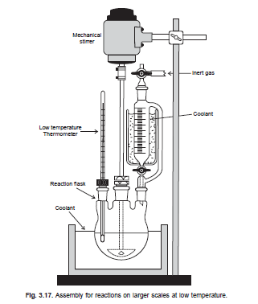
Miscele frigorifere
Contengono ghiaccio tritato e proporzioni definite di specifici sali. Nella tabella sono riportate le proporzioni e le temperature raggiunte. Si usano contenitori particolari che minimizzano le dispersioni di calore: vasi Dewar.
Termometro ad alcol
Vaso Deward

Slide 15
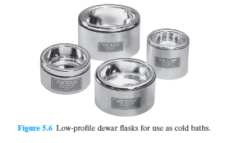
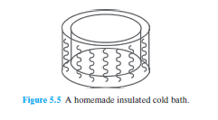
Vasi Dewar: minimizzano le dispersioni di calore per conduzione (piccoli sostegni), per convezione (vuoto) e per irraggiamento (specchio). Il vuoto li rende molto pericolosi perché se si rompono implodono.

Slide 16
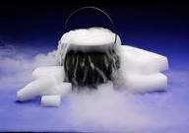
Miscele frigorifere con ghiaccio secco
per T < -10°C si scioglie CO₂ solida in solventi organici con MP <-78°C (temperatura di sublimazione della CO₂), altrimenti i solventi stessi solidificherebbero. I solventi più comuni sono acetone, metanolo, etanolo, isopropanolo, tricloroetilene.
Fino a quando nel solvente rimane CO₂, la temperatura del bagno rimane fissa a -78°C.
Si mette la CO₂ a pezzetti nel vaso Dewar e poi lentamente si aggiunge il solvente facendo attenzione a non fare traboccare il liquido per sviluppo tumultuoso della CO₂ gassosa liberatasi nell’operazione.

Slide 17
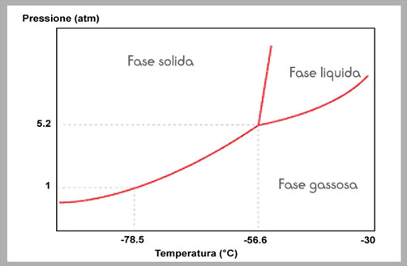
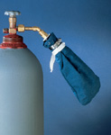
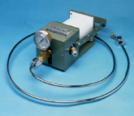
Ghiaccio secco
La CO₂ si ottiene da bombole di CO₂ che hanno un pescante che permette di far uscire dalla bombola CO₂ liquida. Questa a P atmosferica non può esistere come liquido, avendo il punto triplo sopra alla P_{atm} nel diagramma di stato, pertanto si trasforma subito in solido, se intrappolata in appositi contenitori.

Slide 18
Miscele frigorifere con ghiaccio secco a T definite (Slush Bath)
Se si vuole fissare la temperatura del bagno refrigerante, si può scegliere uno specifico solvente che solidifica alla temperatura voluta. Aggiungendo CO₂ o azoto liquido a questo solvente lo si congela solo in parte e si usa questa fanghiglia come bagno refrigerante.
La temperatura viene mantenuta per tutto il tempo in cui le due fasi coesistono.
Nella tabella sono riportati i solventi e le temperature raggiunte.
Si usano sempre i vasi Dewar.

Slide 19
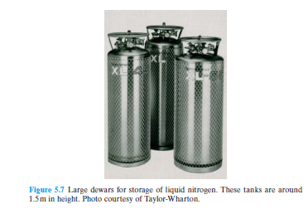
Gas liquefatti
I più usati sono azoto ed elio, l’aria è sconsigliata perché, via via che evapora, aumenta la concentrazione dell’ossigeno nella fase liquida. L’ossigeno liquido è molto pericoloso perché è un comburente e può provocare violente esplosioni o incendi per contatto con materiale combustibile.
Si usano i vasi Dewar che NON vanno mai chiusi ermeticamente!
Prima di utilizzare un vaso Dewar che conteneva azoto liquido, evaporarlo tutto (anche l’O₂ residuo) prima di mettere altre miscele frigorifere!
Maneggiare con cura per evitare gravi ustioni alla pelle e agli occhi. Usare guanti ed occhiali.
Ricordare che il vetro a questa basse T diventa molto fragile. Inserirlo nel bagno molto lentamente per farlo raffreddare in modo omogeneo.

Slide 20
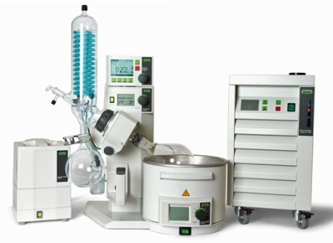
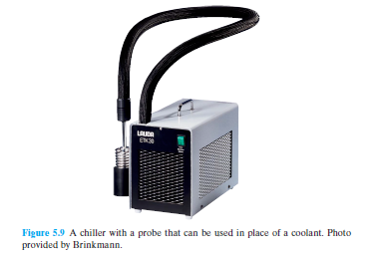
criostati
Si usano per mantenere a T più basse di quella ambiente, per lunghi periodi di tempo. Permettono di prefissare a piacere la T e mantenerla costante per tutto il tempo.
Sfruttano una serpentina collegata ad un gruppo frigorifero a compressione. I più potenti arrivano a – 125°C.
Possono far ricircolare un liquido (isopropanolo) raffreddato o avere un dito freddo che viene inserito nel bagno refrigerante.

Slide 21
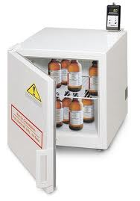
Frigoriferi
Quelli adatti ad un laboratorio chimico sono provvisti di circuito elettrico schermato in quanto se l’eventuale reagente o solvente non chiuso ermeticamente inserito nel frigorifero rilascia vapori infiammabili, questi potrebbero essere incendiati da una semplice scintilla. I laboratori di sintesi organica annoverano numerosi incendi partiti dai frigoriferi!
Accorgimenti: non inserire mai recipienti non tappati in frigorifero, per prevenire fuoriuscite di vapori, a volte infiammabili e per evitare che il contenuto del recipiente si inquini di acqua proveniente dall’umidità atmosferica condensata in frigo. Ricordarsi che in frigo i tappi, particolarmente se di plastica, irrigidendosi cambiano dimensione e non sempre riescono ancora ad essere ermetici.

Slide 22
Raffreddamento e condensazione dei vapori
Questo problema si presenta spesso in laboratorio e viene risolto con apparecchi e tecniche diverse a seconda della natura e della volatilità della sostanza da condensare.
Il raffreddamento può essere effettuato all’interno o all’esterno del recipiente in cui si genera il vapore.
1 2 3 4
Il tipo più comune è il refrigerante a circolazione d’acqua, costituito da una camicia in cui circola acqua corrente condensando sulle pareti il vapore.
Lo scambio di calore è più efficace più rapido è il flusso d’acqua e più ampia è la superficie di scambio.
Esistono vari modelli adatti per vari scopi.

Slide 23
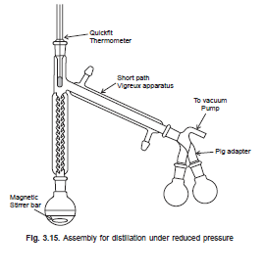
REFRIGERANTE A CANNA DIRITTA O DI LIEBIG:
costituito da un tubo di vetro attorno al quale è saldata una camicia di vetro munita di due portagomme per l’entrata (inferiore) e l’uscita (superiore) dell’acqua.
E’ limitato ai liquidi poco volatili perché non è molto efficace avendo poca superficie di scambio.
Adatto per condensare il distillato di una distillazione al fine di separarlo dal liquido che bolle e raccoglierlo in un altro recipiente: non avendo spazi morti non c’è pericolo di inquinare le varie frazioni di distillato.
1
H₂O
H₂O

Slide 24
REFRIGERANTI A RICADERE
Ogni volta che un refrigerante viene montato verticalmente e fa ricadere il vapore condensato nel recipiente da cui provengono i vapori. Questo metodo si applica quando si vuole far bollire a lungo un liquido senza che diminuisca il suo volume.
I modelli differiscono per la forma e l’efficacia:
Tubo ad espansione raffreddato ad aria: per liquidi altobollenti che non necessitano di un raffreddamento efficace o distillazione di sostanze che solidificano a T ambiente.
Refrigerante a bolle: maggiore il numero delle bolle, migliore l’efficienza.
Refrigerante a serpentina: molto efficaci. Usati per solventi molto volatili.
Refrigerante a doppia camicia: costituiti da due camicie in cui circola l’acqua, una esterna ed una interna, sono i più efficaci.
2 3 4 5

Slide 26
Trappole a dito freddo
Molto efficaci, vengono usate per bloccare i vapori in un rotavapor o per salvaguardare dai vapori strumenti quali pompe ad olio. Il bagno refrigerante viene messo all’interno del dito come nel disegno.
Bagno refrigerante

Slide 27
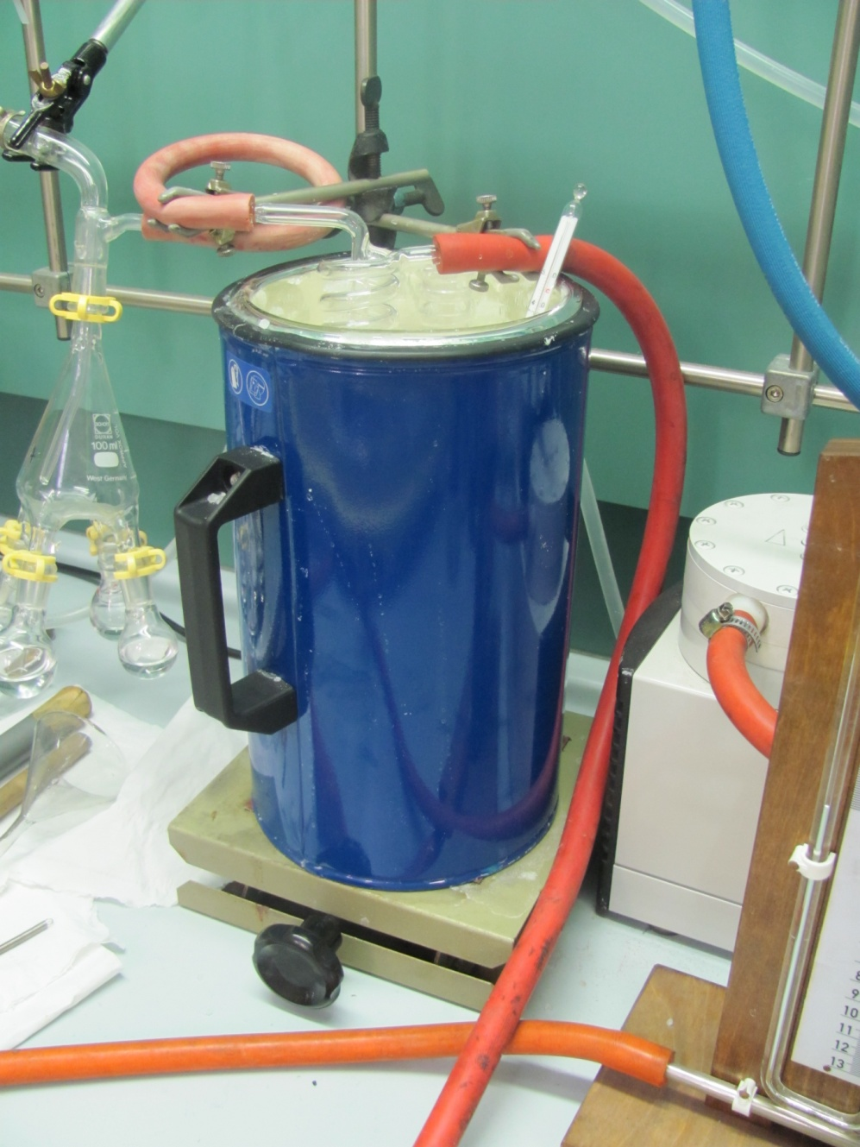
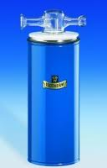
Trappole a serpentina
Molto efficaci, vengono usate per salvaguardare dai vapori strumenti quali pompe ad olio. La serpentina viene in genere immersa all’interno di un bagno refrigerante contenuto in un vaso Deward.

Slide 28
Tecniche di agitazione
Una reazione chimica può avvenire solo se le molecole dei reagenti si urtano fra loro con una forza sufficiente a superare una determinata energia di attivazione.
SISTEMI OMOGENEI: quando i reagenti si trovano nella stessa fase. In questo caso le molecole sono in continuo movimento, la superficie di reazione è praticamente infinita e l’agitazione non influisce sulla frequenza delle collisioni. In questi casi si ricorre all’agitazione per moderare la velocità di reazione: se la reazione è violenta ed uno dei reagenti viene aggiunto goccia a goccia, allora è opportuno agitare la miscela per disperdere il reagente aggiunto ed evitare surriscaldamenti locali o eccessi di concentrazione che potrebbero portare a reazioni secondarie.

Slide 29
SISTEMI ETEROGENEI: quando i reagenti si trovano in fasi separate.
La reazione avviene all’interfase, su una superficie finita e quindi i prodotti si devono allontanare via via che si formano per consentire l’accesso delle particelle che devono ancora reagire.
In questi casi l’agitazione aumenta molto la velocità di reazione. Una fase è liquida (reagente puro o soluzione) e l’altra fase può essere solida, liquida o gassosa. In ognuno di questi casi un’energica agitazione è molto importante. In particolare nel caso di due fasi liquide non miscibili tra loro (reazioni a trasferimento di fase, TF) in cui vengono aggiunti dei catalizzatori a TF .

Slide 30
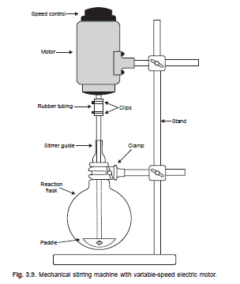
Agitatori meccanici: aste di metallo, vetro o plastica collegate ad un motorino elettrico rotante fissato ad un sostegno verticale.
Per diminuire le oscillazioni l’asta viene fissata al pallone tramite una guaina, che può essere di vetro smerigliato, lubrificata con paraffina per diminuire l’attrito ed evitare che i due pezzi si inchiodino.
Adatti per agitare miscele molto viscose o contenenti molta fase solida.
Inadatti per reazioni in atmosfera controllata, in quanto non permettono di effettuare depressioni all’interno del sistema, quindi difficile effettuare cicli vuoto/azoto. In questi casi si deve ricorrere ad una agitazione magnetica.

Slide 31
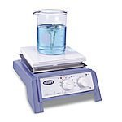
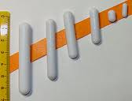
Agitatori magnetici: indispensabili se si vuole agitare una miscela in un recipiente chiuso, sotto vuoto o sotto pressione.
Un motorino fa ruotare attorno ad un asse verticale una potente calamita con i poli rivolti verso l’alto, sopra la quale si pone il recipiente con la miscela da agitare.
Dentro la miscela si introduce un’ancoretta magnetica costituita da una piccola calamita d’acciaio incapsulata in una guaina di vetro o di teflon, di forme diverse a seconda del recipiente che contiene la miscela da agitare:
ovali: palloni
barrette: beute e beker
palline, stelline: provette

Slide 32
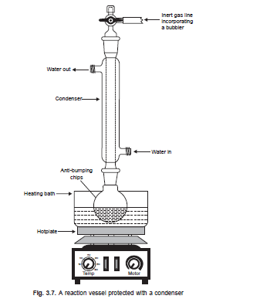
Quando l’agitatore viene posto in rotazione, l’ancoretta ne segue
il moto ed imprime a sua volta un’agitazione vorticosa al liquido
in cui è immersa.
Se si aumenta la velocità di rotazione al di sopra di un certo limite non si mantiene più l’accoppiamento magnetico fra la calamita e l’ancoretta, per cui quest’ultima, anziché ruotare ad alta velocità, si muove in maniera disordinata. Attenzione che se “impazzisce”, avendo un’anima di metallo, con il suo peso può rompere il
recipiente di vetro che contiene la miscela
di reazione.
Il forte campo magnetico generato dalla calamita mantiene l’accoppiamento magnetico anche se l’agitatore è posto a diversi centimetri di distanza dal recipiente: ciò consente di interporre fra l’agitatore ed il recipiente un bagno frigorifero o riscaldante.
Alcuni modelli di piastre riscaldanti hanno incorporato l’agitatore magnetico, così pure alcuni mantelli riscaldanti.

Slide 33
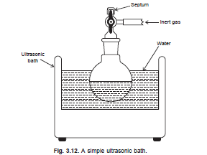
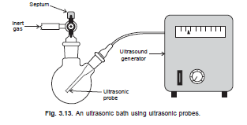
Sonicatori: con l’avvento delle nuove tecnologie, le onde ultrasoniche possono essere utilizzate per ottenere una buona agitazione.
Si può semplicemente introdurre in un bagno ad ultrasuoni il pallone di reazione o utilizzare degli strumenti che permettono di inserire una sonda all’interno della miscela di reazione.
Nel primo caso bisogna considerare che il bagno, con gli ultrasuoni, può surriscaldarsi, pertanto la sonda si rende indispensabile quando sia necessario mantenere fissata la temperatura della reazione o quando si debba effettuare un preciso controllo della frequenza delle onde ultrasoniche.
Il modo in cui gli ultrasuoni possano potenzialmente influenzare il corso delle reazioni è stato ampiamente discusso ma non lo affronteremo ora.
Le reazioni sicuramente favorite da questo tipo di agitazione sono quelle in fase eterogenea in cui un reagente è solido, o metallico (Grignard): gli ultrasuoni rimuovono lo strato di ossido che riveste il metallo esponendo un’interfaccia pulita ai reagenti.

Slide 34
La capacità degli ultrasuoni di influenzare una reazione è chiaramente dipendente dalla forza della sorgente delle onde ultrasoniche.
Nei laboratori gli apparecchi più comuni sono i bagni e per vedere se un bagno si presta alle reazioni, è opportuno verificarlo inserendo un foglio di alluminio nel bagno e vedendo se dopo la sonicazione, presenta un buco.

Slide 35
Montaggio degli apparecchi di reazione
Prima di procedere alla sintesi vera e propria si devono definire le condizioni di reazione e le operazioni fondamentali da eseguire. In base a questi fattori si progetta l’apparecchio di reazione con i relativi accessori, facendone magari un disegno schematico.
PROGETTAZIONE: bisogna considerare:
Scala di reazione: condiziona la scelta della capacità del reattore (n. b. i palloni non vanno mai riempire più di metà).
Ambiente di reazione : se la reazione deve essere condotta in atmosfera controllata, inerte, senza ossigeno, allora si deve condurre sotto azoto o argon e pertanto si devono prevedere accessori per l’immissione, l’uscita e la circolazione del gas. Se invece le reazioni devono essere condotte sotto pressione o sotto vuoto, si deve curare la tenuta delle connessioni.
Se si deve condurre in ambiente anidro, si deve usare vetreria ben secca e poi proteggere l’apparecchiatura con tubi di guardia al cloruro di calcio.
Aggiunta di reagenti: reagenti solidi, liquidi o gassosi durante la reazione si addizionano rispettivamente con imbuti per aggiunta solidi, imbuti sgocciolatori o gorgogliatori.
Notes:
PROGETTAZIONE: bisogna considerare:
Scala di reazione: quantità complessiva di reagenti che si intende impiegare nella reazione, e in base a questa si scelgono i palloni della capacità adeguata considerando che non si devono mai riempire più di metà.
Ambiente di reazione : se la reazione deve essere condotta in atmosfera controllata, inerte, senza ossigeno, allora si deve condurre sotto azoto o argon e pertanto si devono prevedere accessori per l’immissione, l’uscita e la circolazione del gas. Se invece le reazioni devono essere condotte sotto pressione o sotto vuoto, si deve curare la tenuta delle connessioni.
Se si deve condurre in ambiente anidro, si deve usare vetreria ben secca e poi proteggere l’apparecchiatura con tubi di guardia al cloruro di calcio.
Aggiunta di reagenti durante la reazione: reagenti solidi, liquidi o gassosi durante la reazione si addizionano rispettivamente con imbuti per aggiunta solidi, imbuti sgocciolatori o gorgogliatori.
Agitazione: per miscele non onogenee, agitatori magnetici per piccole quantità, meccanici per grosse
Temperatura di reazione: se la temperatura deve essere controllata, si prevederà un termometro opportuno

Slide 36
Agitazione: per miscele non omogenee, agitatori magnetici per
piccole quantità, meccanici per grosse.
Temperatura di reazione: se la temperatura deve essere controllata, si prevederà un termometro opportuno (a Hg per temperature superiori a 10°C gradi, o ad alcol per temperature inferiori agli 0°C).
Svolgimento di gas: qualora uno dei prodotti secondari di reazione sia gassoso, può essere lasciato libero sotto cappa o, se tossico od inquinante, intrappolato e distrutto mediante opportuni collegamenti e trappole (bottiglie di Drecksel, es. mercaptani in ipoclorito, cloro in basi, H₂ strippato con N₂)
Ricordare che in ogni caso una reazione non va mai tappata anche se non si è previsto lo sviluppo di gas perché potrebbe comunque procedere in modo inaspettato, dare altri prodotti di reazione, sviluppare gas non previsti e, se tappata, esplodere!
Raccolta e separazione dei prodotti: se sensibili all’azione dell’aria o all’umidità, bisogna prevedere accessori adatti per la loro raccolta e manipolazione in atm inerte.

Slide 37
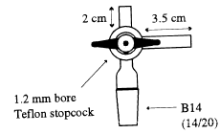
Esempio 1: reazione in cui i reagenti sono aggiunti tutti all’inizio, la reazione viene scaldata a ricadere (è il solvente che mantiene la T di reazione fissa), e l’ambiente può non essere controllato (primo caso), essere preservato dall’umidità (secondo caso, tubo di guardia) o controllato in atm inerte (terzo caso).

Slide 38
Esempio 2: reazione in cui i reagenti sono aggiunti lentamente sotto agitazione, la reazione viene scaldata a ricadere ed è il solvente che mantiene la T di reazione fissa e l’ambiente può essere preservato dall’umidità (primo caso, tubo di guardia). La temperatura di reazione viene monitorata (secondo caso). L’ambiente di reazione viene tenuto in atm inerte e la reazione viene agitata meccanicamente perché in grande scala (terzo caso).

Slide 39
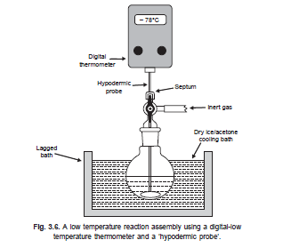
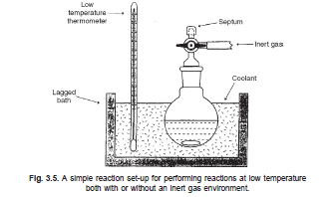
Esempio 3: reazioni svolte a basse temperature. Preservare l’apparecchiatura dall’umidità è d’obbligo altrimenti il raffreddamento farebbe condensare l’umidità dell’atmosfera all’interno della miscela di reazione incrementando in modo consistente il solvente di acqua.
Nel primo caso il controllo della temperatura è solo esterno, negli altri due è interno con una sonda digitale (secondo caso) o un termometro ad alcol (terzo caso). Notare il raffreddamento anche della soluzione di reagente da aggiungere con il gocciolatore.

Slide 40
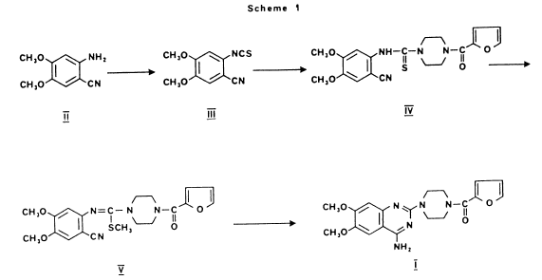

Slide 41
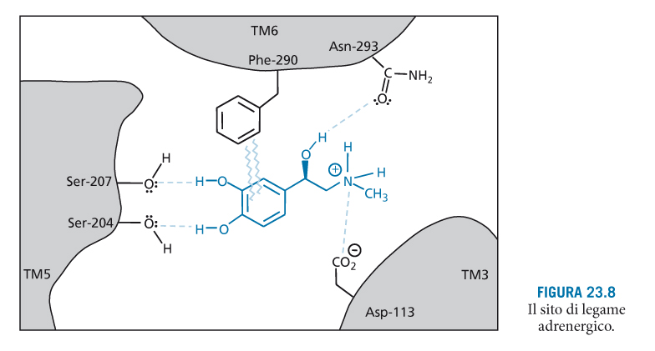
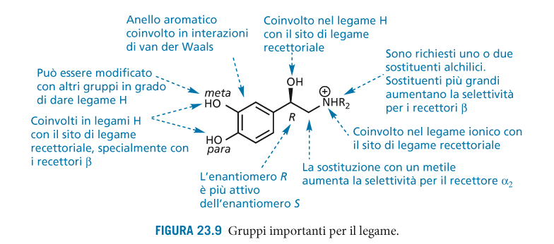

Slide 43
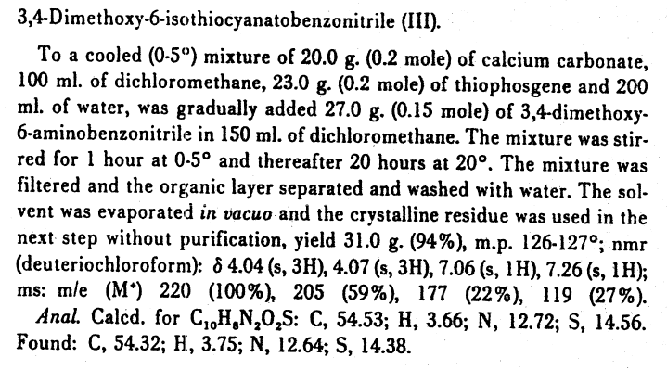

Slide 44
ATTENZIONE A DOVE FISSARE LE PINZE!!!
ipoclorito
= pinze fissate ad un ritto

Slide 45
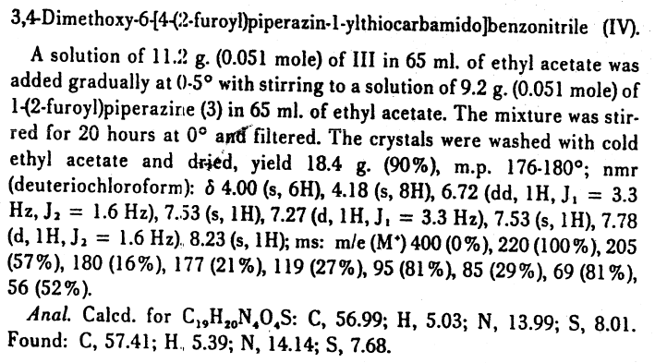

Slide 47
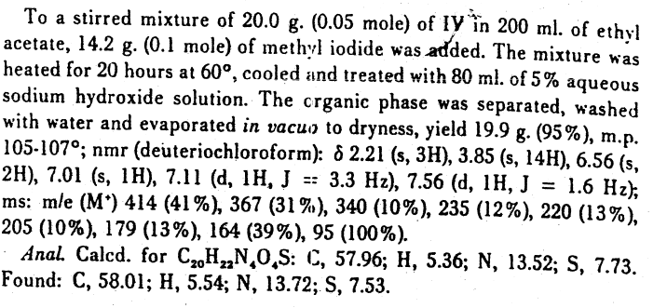

Slide 48
Polmone
vuoto

Slide 49
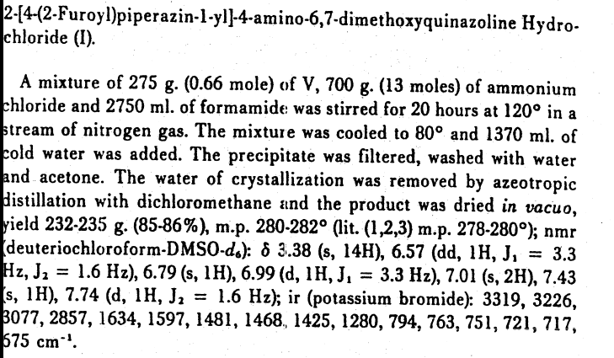

Slide 50
N₂ ₊ +
CH₃SH_{(gas)}
N_{2 (gas)}
N₂
ipoclorito

Slide 51
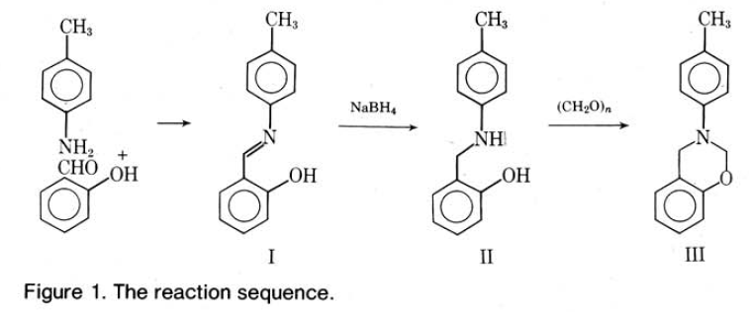
Journal of Chemical Education Volume 62, Number 10, 1985

Slide 52
Journal of Chemical Education Volume 62, Number 10, pag. 913, 1985

Slide 53
Journal of Chemical Education Volume 62, Number 10, 1985

